Slide 1
Capstone “NexoTech”
Ingeniería Informática
Escuela de Informática y Telecomunicaciones
Sede Puente alto
2025
Docente Instructor de la Asignatura: FABIAN ENRIQUE SALDAÑo PEREZ
Integrantes del Equipo: Claudio Rios, Manuel Muñoz , Gabriel Vigouroux y maximiliano mora

Slide 2
Problemática a Resolver
Los compradores pierden tiempo buscando productos y los proveedores pequeños no tienen un espacio digital para mostrar lo que venden. NexoTech es una plataforma web que los conecta en un solo lugar logrando compras más rápidas y dando más visibilidad a los proveedores tomando en consideración la distancia.

Slide 3
Solución
NexoTech es una web que conecta a compradores y proveedores con catálogo, carrito y pagos seguros. Su valor está en dar más visibilidad a los proveedores y hacer las compras más fáciles y confiables.
Abaratar costos tomando en consideración la distancia de los proveedores.
Objetivo del Proyecto Desarrollar una web que conecte a compradores y proveedores con compras y pagos seguros. El software desarrollado, NexoTech, incluye catálogo, carrito y paneles de control para una gestión simple y clara.

Slide 4
Alcances
Que hace el Sistema:
permite registrar usuarios, publicar productos, usar catálogo y carrito, pagar en línea y mostrar reportes.
Qué no hace:
no gestiona despachos, no tiene app móvil ni se conecta con sistemas externos.
Otros Alcances o restricciones:
funciona solo en la web, depende de pasarela de pago externa y está limitado al presupuesto y tiempo definidos.

Slide 5
Lista de Requerimientos
Lista de Requerimientos Funcionales
Registro
Iniciar sesión
Cerrar sesión
Gestión de Catálogo de Productos
Filtro de productos
Carrito de Compras
Pago
Dashboard de KPIs de Negocio
Mantenedor de Productos
Mantenedor de Usuarios
Gestión Suscripción
Manejo de errores
Notificaciones
Eliminar Carrito
Mi perfil
Validación de pago
Comisión
Lista de Requerimientos No Funcionales:
Escalabilidad del Sistema
Interfaz intuitiva
Disponibilidad del Sistema
Seguridad del Sistema
Disponibilidad del Servicio
Respaldo
Sistema responsivo
Control de acceso

Slide 6
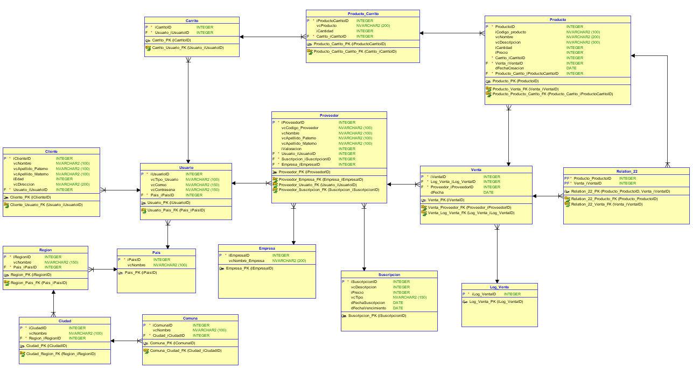
Diseño del Sistema
Modelo Datos Relacional

Slide 7
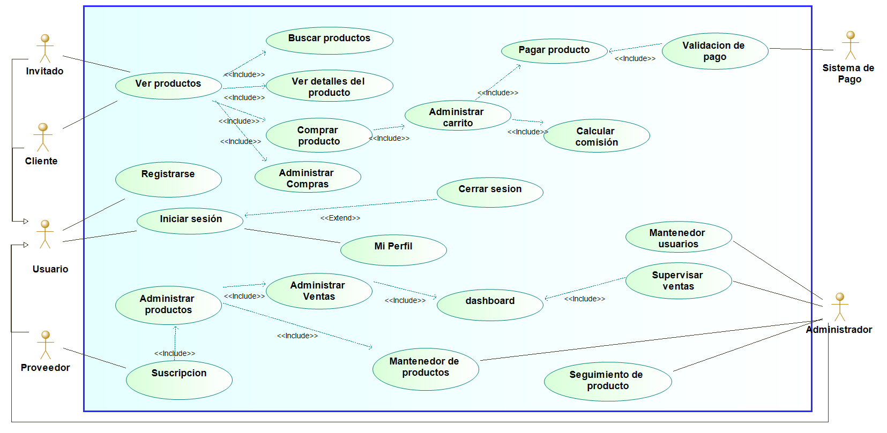
Diseño del Sistema
Diagrama Caso uso

Slide 8
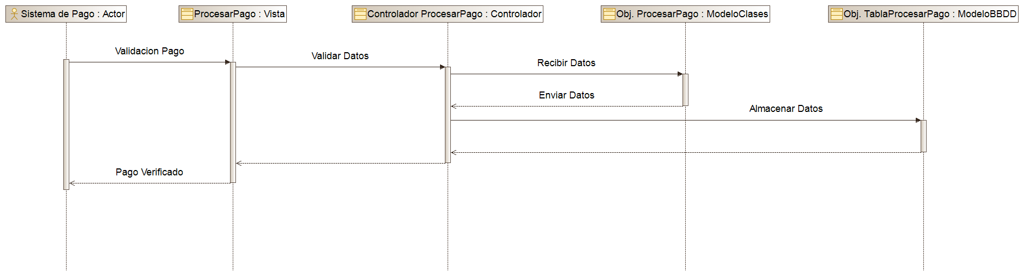
Diagrama de Secuencia - Suscripción

Slide 9
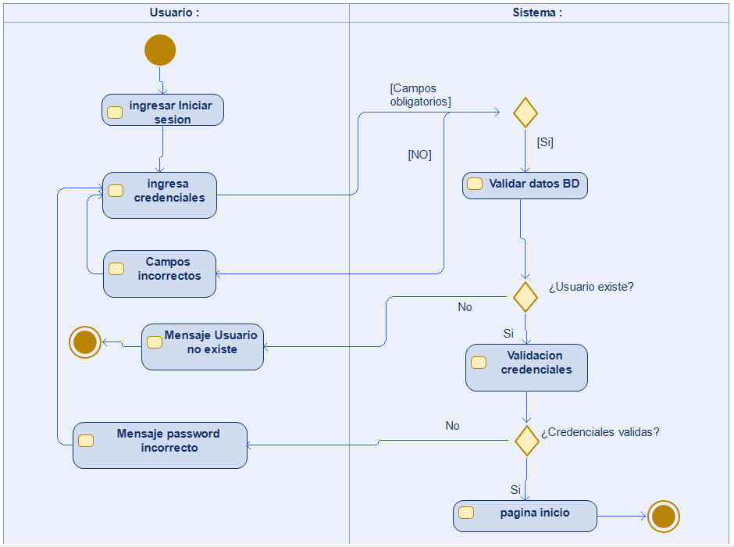
Diseño del Sistema
Diagramas de Actividades Principales
Inicio de sesión:

Slide 10
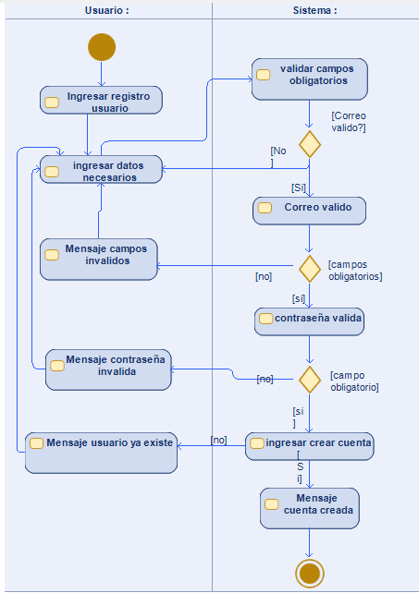
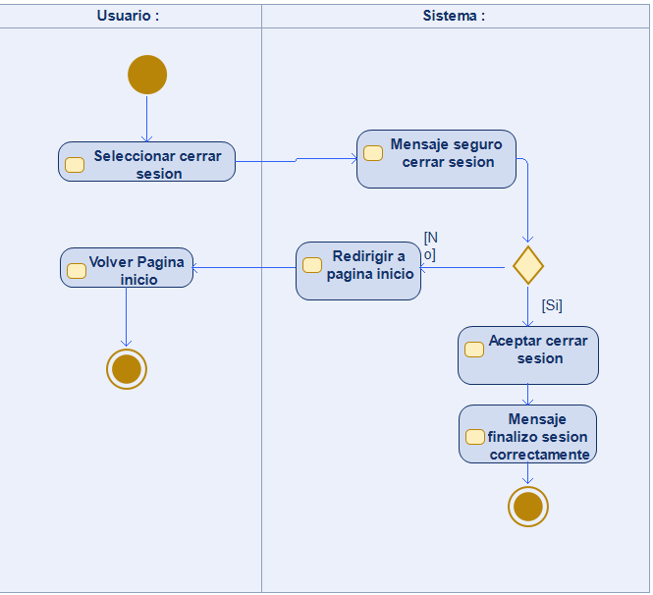
Diagramas de Actividades
Registrar usuario
Cerrar Sesión

Slide 11
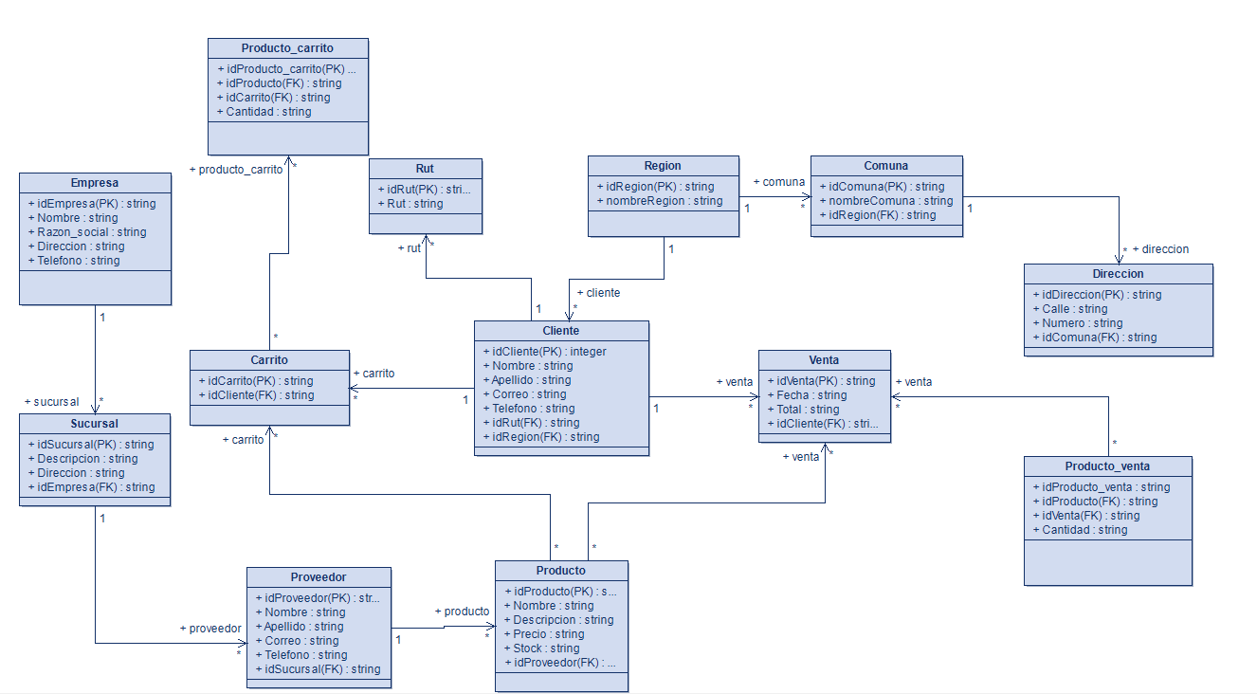
Diagrama de Clase

Slide 12
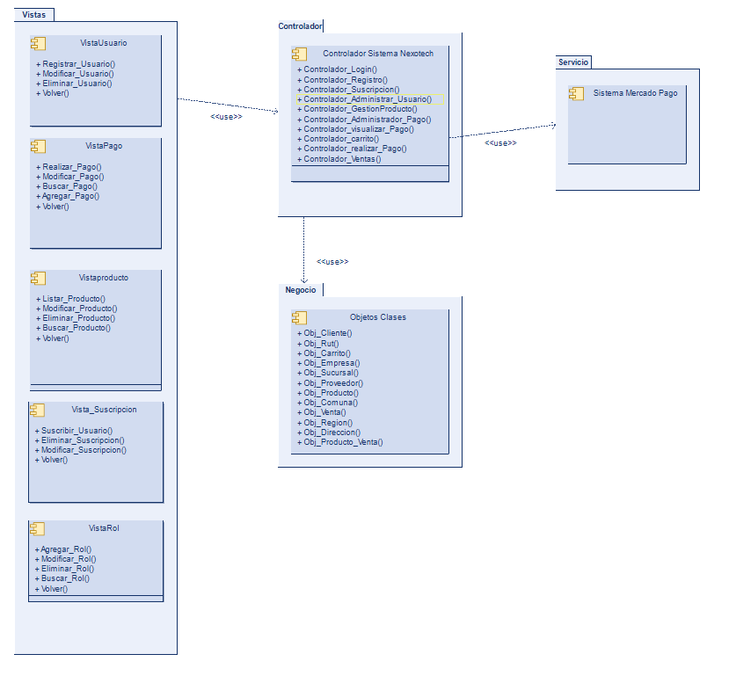
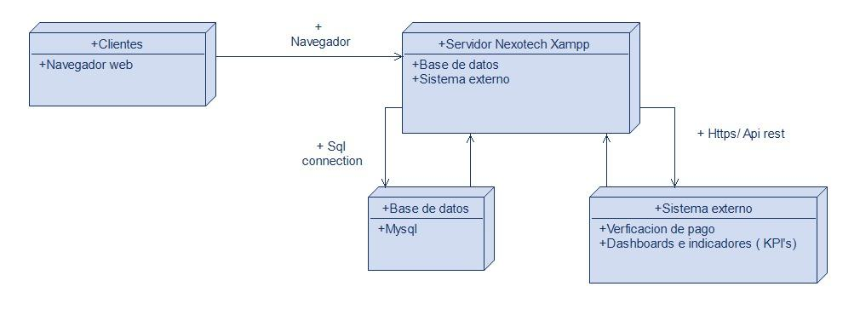
Diagramas de Desarrollo
Diagrama de Componentes
Diagrama de Despliegue

Slide 13
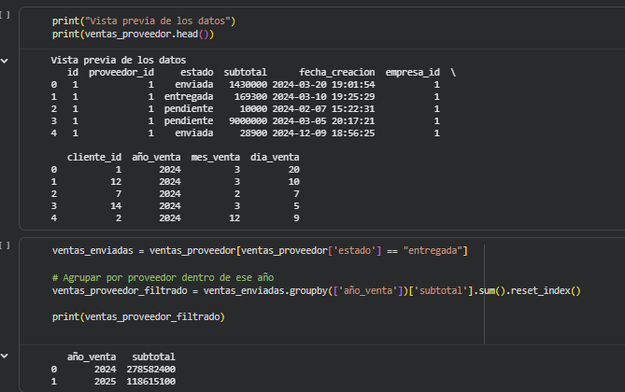
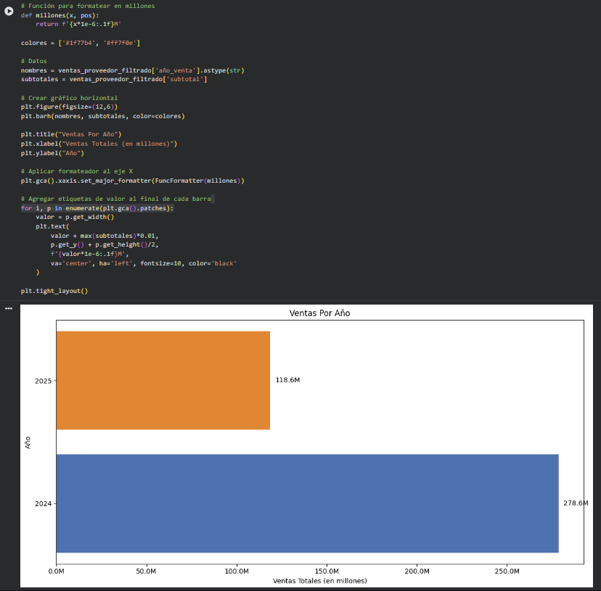
Minería de Datos

Slide 14




Tecnologías del Desarrollo
MySQL
Xampp
Django
Visual Studio Code

Slide 15
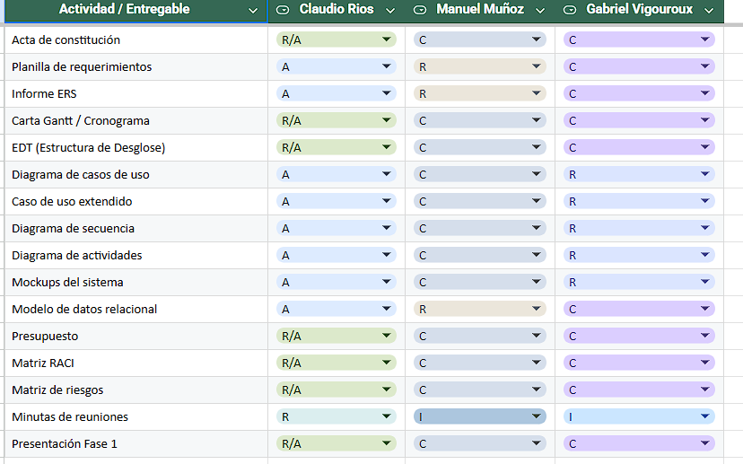
Planificación responsabilidades

Slide 16
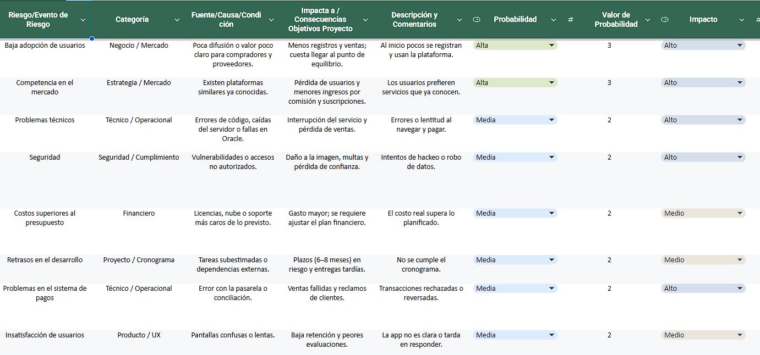
Matriz de Riesgos considerados en el Proyecto

Slide 17
Planificación
4 semanas de planeación.
5 semanas de desarrollo.
8 semanas de prueba y soluciones.
Acta cierre de proyecto está prevista para el 2 de diciembre.

Slide 18
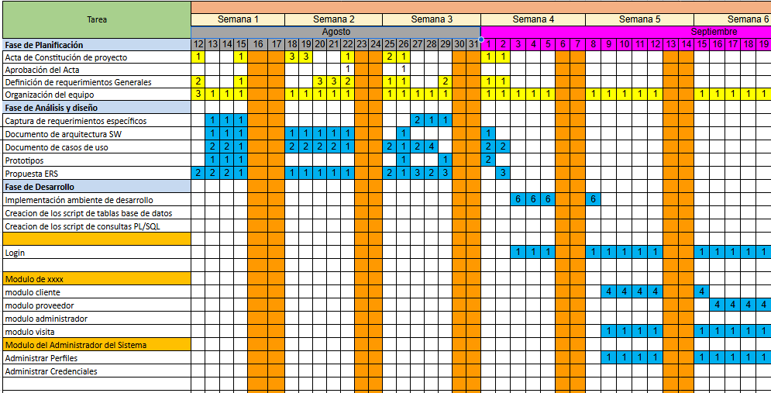
Fragmento de la carta gantt:

Slide 19
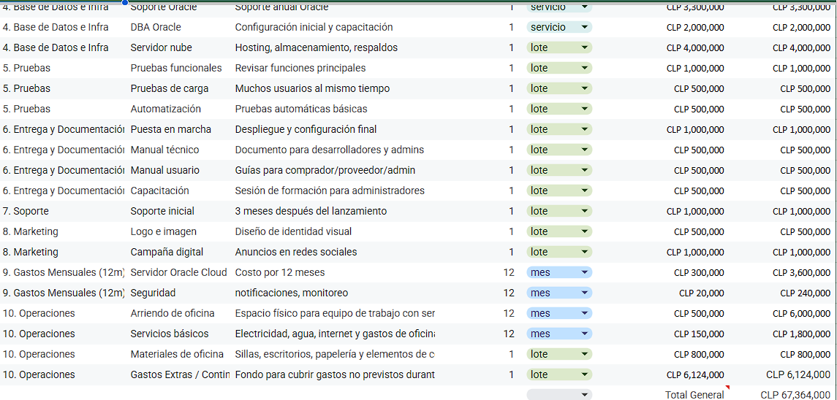
Resumen de Costos Estimados del Proyecto

Slide 20
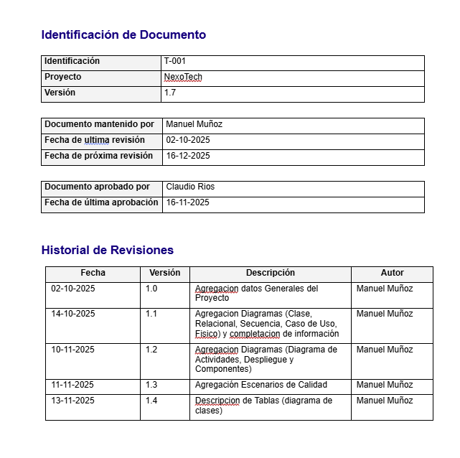
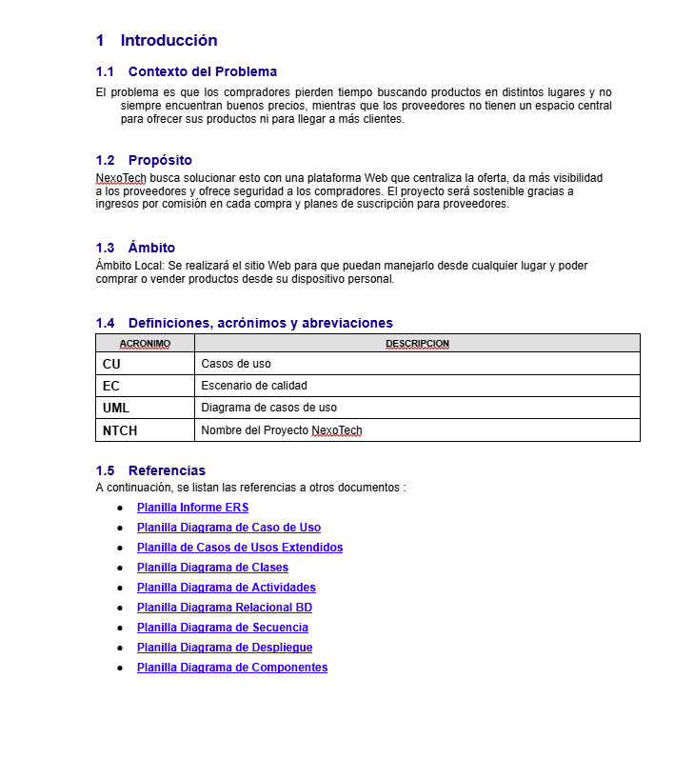
Arquitectura
La arquitectura del sistema (DAS) representa la estructura general de NexoTech, mostrando cómo se conectan sus componentes principales.

Slide 21
Para finalizar.
Gracias.

